Slide 1
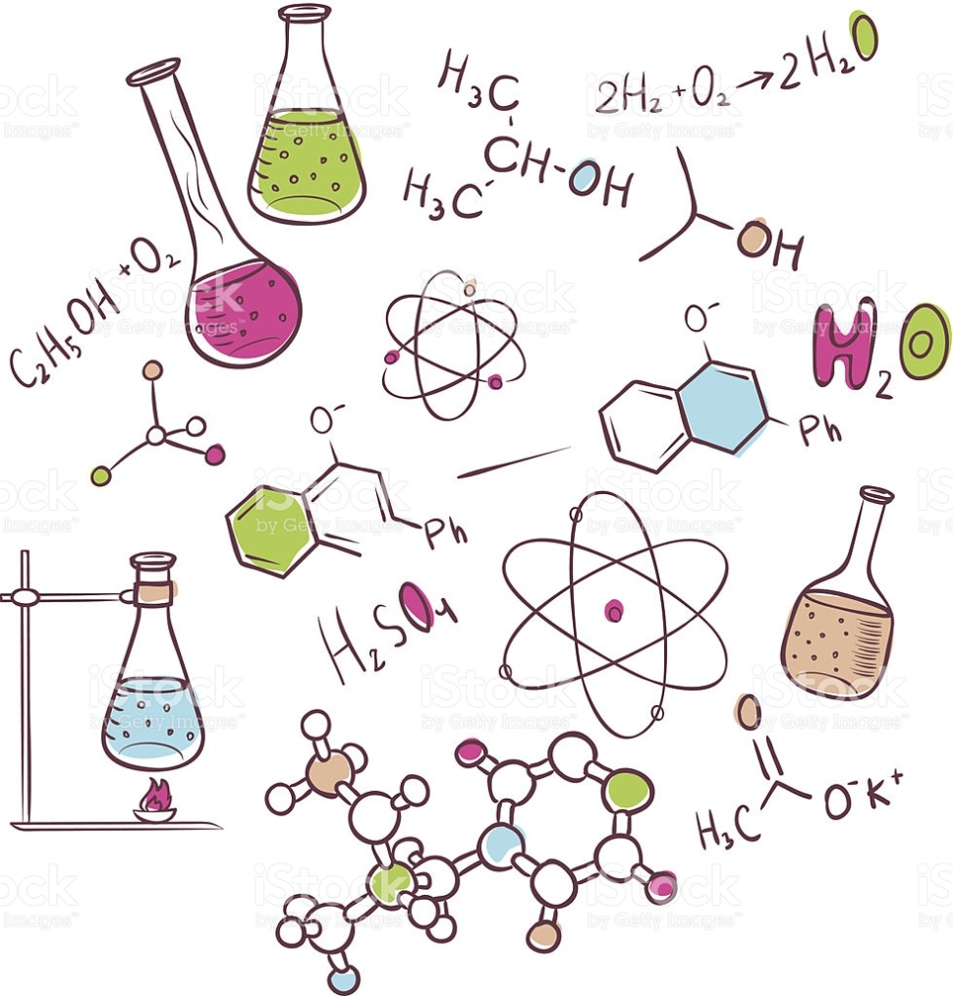
Формирование интереса учащихся к химии на основе реализации в преподавании принципа связи обучения с жизнью
ИЛИ
ЗАЧЕМ МНЕ ЭТА ХИМИЯ?

Slide 2
Химия-это область чудес, в ней
скрыто счастье человечества»
М.Горький
Цели:
Показать значимость школьного предмета «химия».
Показать необходимость изучения химии для объяснения явлений, наблюдаемых в нашей повседневной жизни.
Пробудить у ребят познавательный интерес к химии.

Slide 3
Первый урок химии…

Slide 4
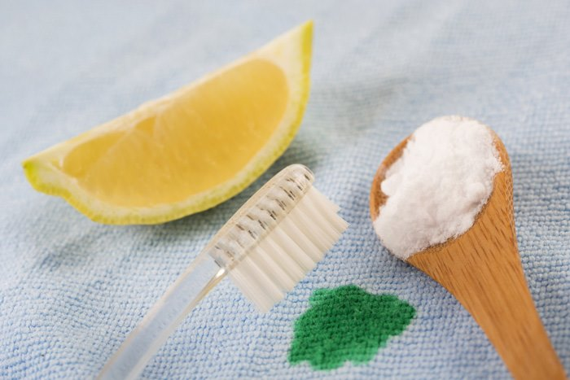
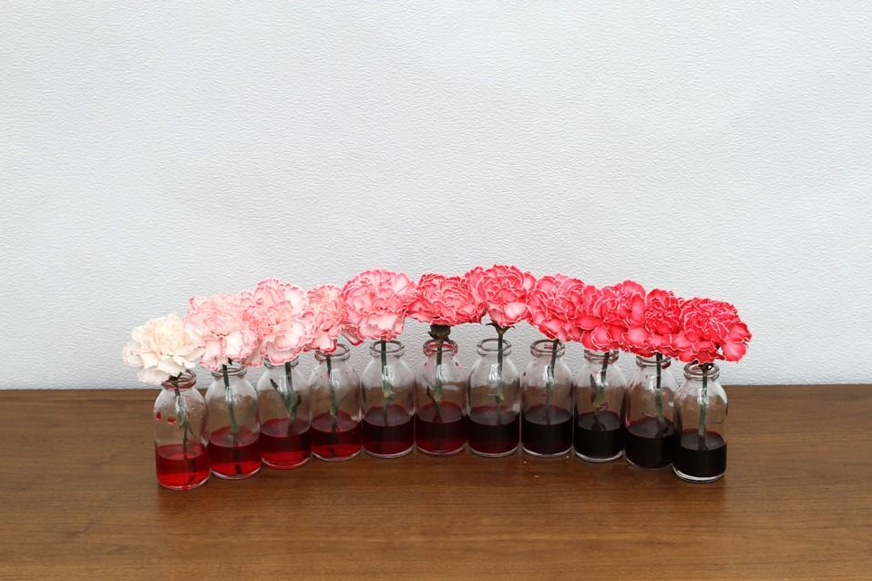
Поразительная химия
Лакмусовая бумага своими руками
Лимон — пятновыводитель
Химические цветы

Slide 5
Принципы отбора материала, в основе которых лежат критерии «интересно» и «полезно».
К ним относятся:
соответствие учебной информации, связанной с жизнью по теме урока;
учет знаний и практического опыта по данной теме, имеющихся у
учащихся;
актуальность и социальная значимость информации;
личностные особенности учащихся: уровни интереса, типы восприятия, соответствие с возможностями учащихся.

Slide 6
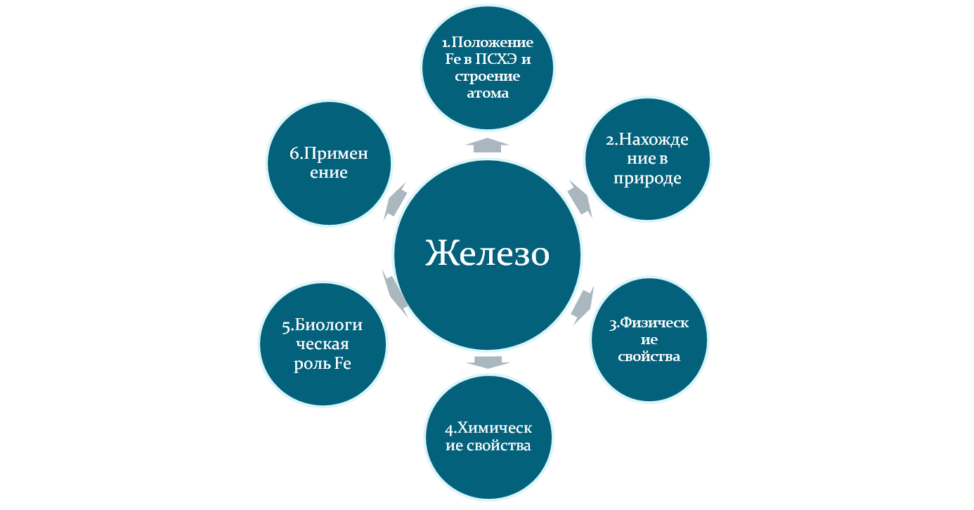
Урок : «Железо элемент жизни»
Цель урока:
Изучить строение атома железа, положение его в ПСХЭ, физические и химические свойства железа; познакомиться с нахождением железа в природе и его биологическим значением.
Кластер-план изучаемого материала

Slide 7
Урок : «Железо элемент жизни»
Задачи:
обучающие (формирование предметных достижений):
• закрепить знания по темам строение атомов металлов и положение металлов в ПСХЭ Д. И. Менделеева; • закрепить умения работы с лабораторным оборудованием и химическими реагентами; • закрепить навыки составления уравнений химических реакций.
развивающие (формирование метапредметных достижений):
• способствовать развитию познавательной активности и самостоятельности учащихся в приобретении знаний, умений, навыков работы с текстами и справочным материалом; • создать благоприятные условия для развития умений наблюдать, анализировать, делать выводы.
воспитательные (формирование личностных достижений):
• продолжить формировать нравственные и эстетические представления об окружающем мире и умения следовать общепринятым нормам поведения.

Slide 8
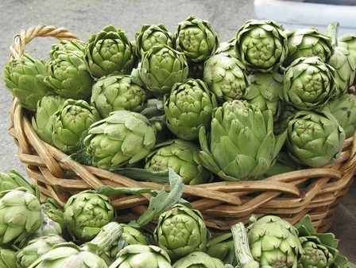
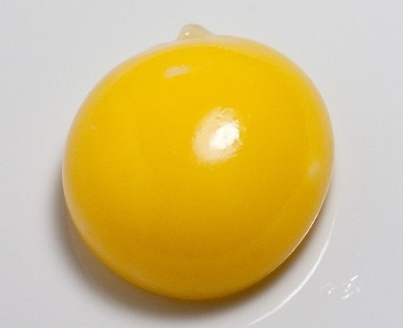
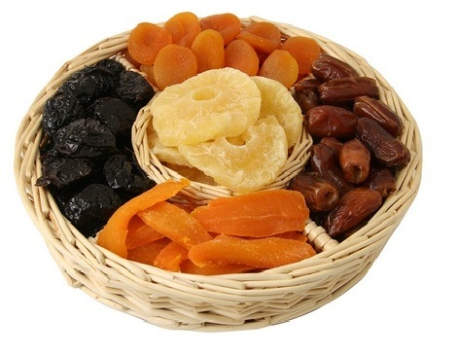
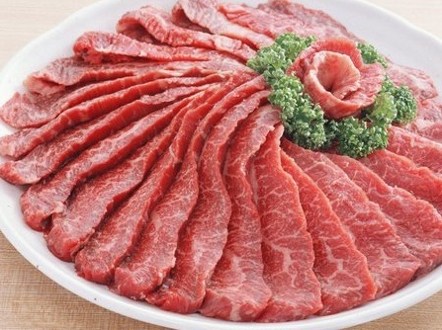
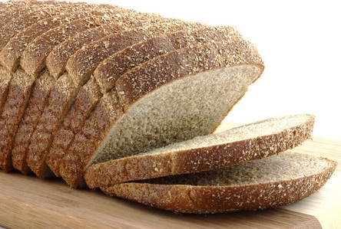
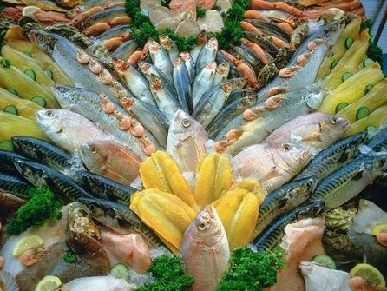
Биологическая роль железа
1. Артишоки
2. Яичные желтки
3. Сухофрукты.
4. Рыба и морепродукты.
5. Мясо.
6. Хлеб из цельной пшеницы

Slide 9
Продукты | Концентрация Fe, мг/100
Молоко | 0,07
Апельсиновый сок | 0,3
Яблочный сок | 0,3
Творог | 0,5
Говядина | 3,0
Хлебные изделия | 3,0
Сельдь | 1,0
Сок шиповника | 1,4
Мясо курицы | 1,6
Шоколад | 3,5
Яблоко | 2,2
Груша | 2,3
Яйцо | 2,5
Гречиха | 8,3
Халва | 26,0
Notes:
9
9

Slide 10
 | Возраст | Суточная норма потребления железа, мг/день
Младенцы | до 6 месяцев | 0,27
 | 7 - 12 месяцев | 11
Дети | 1 - 3 года | 7
 | 4 - 8 лет | 10
Подростки и мужчины | 9 - 13 лет | 8
 | 14 - 18 лет | 11
 | 19 лет и старше | 8
Девушки и женщины | 9 - 13 лет | 8
 | 14 - 18 лет | 15
 | 19 - 50 лет | 18
 | 51 год и старше | 8

Slide 11
Недостаток железа в организме
Избыток железа в организме
Приводит к развитию анемии
Нарушает функции нервной системы, пищеварительных желез
Отравление
Заболевание печени
Остеопороз позвонков
Психические заболевания

Slide 12
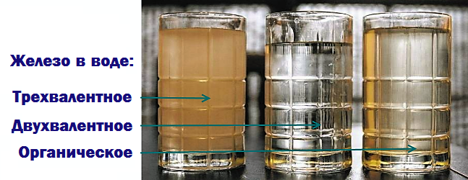
Домашняя работа. Практическая часть
Определение катионов железа в водопроводной воде в домашних условиях
К 25 мл. воды добавляем 1 мл. нашатырного спирта, 1 мл сульфосалициловой кислоты (продается в аптеке) и 1 мл аммиака. Спустя 15 минут делаем выводы о наличии (или отсутствии) в пробе катионов железа.
Для того чтобы определить наличие железа светло-розовый раствор перманганата калия смешивают с образцами пробы. В случае положительной реакции цвет среды меняется на желтовато-бурый.

